Slide 1
Réunion Plénière
Mardi 16 octobre 2018

Slide 2
Ordre du Jour
Présentation Comité de Pilotage
Communication des Associations du Réseau
Projets communs et urgences locales
Prise de dates Groupes de travail

Slide 3
LE RESAM ET SON COMITE DE PILOTAGE

Slide 4
Le RESAM : une mosaïque
- 27 associations participantes au 02/07/2018 : 11 associations essentiellement locales et 16 antennes d’associations nationales.
- 9 associations ont d’emblée un champ d’action spécifique : l’aide alimentaire, la santé, le logement, par exemple, 17 ont des domaines d’interventions plus polyvalents.
- 12 associations ont une fonction de plaidoyer – défense publique d’une cause-
-13 associations ont au moins un salarié local ( temps plein ou partiel) parfois dédié à des tâches administratives,
- 6 associations s’adressent à un public spécifique ( personnes migrantes, sorties de prison…), les autres
Aucune identité n’est exclusive mais chaque composante de l’identité associative explique des proximités, des engagements et des prises de positions spécifiques.

Slide 5
Le RESAM : une philosophie
Les grandes associations comme les petites, les associations historiques comme les plus jeunes ont un droit de « citer » équivalent,
Idem pour les personnes qui participent et représentent ces mêmes associations !
Les actions de plaidoyer et les actions collectives ne concernent que les associations volontaires en toute liberté.
La fonction de porte-parole ou de représentation du Resam est une fonction « tournante » suivant les thématiques,
Chaque organisation vient y chercher des points d’appui et des relais possibles et chaque organisation cherche à apporter également une contribution propre.
LE RESAM est un espace et un temps de communication d’informations, d’observation et d’analyse de réalités locales, et possiblement de mise en œuvre d’initiatives collectives. Mais en aucun cas, une simple boîte aux lettres !

Slide 6
Un pilotage collectif
Tous ceux qui exercent une tâche dans le fonctionnement global du Réseau, ainsi que chaque animateur de groupe de travail…
Plus 1 à 2 personnes issues d’associations du RESAM.
Fonctionnement Global | Animateurs Groupe de travail
Vie du site internet : Bernard LECLERC | Groupe Accès aux soins :Nadège DROUOT
Organisation d’évènements communs (plénières, travaux de synthèse, convivialité) Marie-Claire FABERT | Groupe hébergement/logement: Véronique ETIENNE/Martine HOERNER
Communication Interne ( messagerie) : Hélène LECLERC | Groupe apprentissage du Français : Virginie RACHET
Veille presse : Dominique CAMBIANICA | Groupe Culture et insertion : Hélène LECLERC
 | Groupe Migrants : organisation partagée.
 | Groupe Transport : co-piloté
Danièle CHOGNOT, Dominique CAMBIANICA /Anne-Noëlle QUILLOT

Slide 7
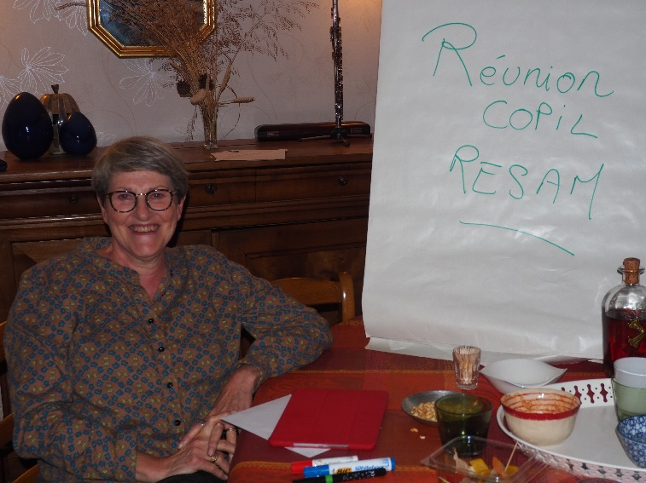
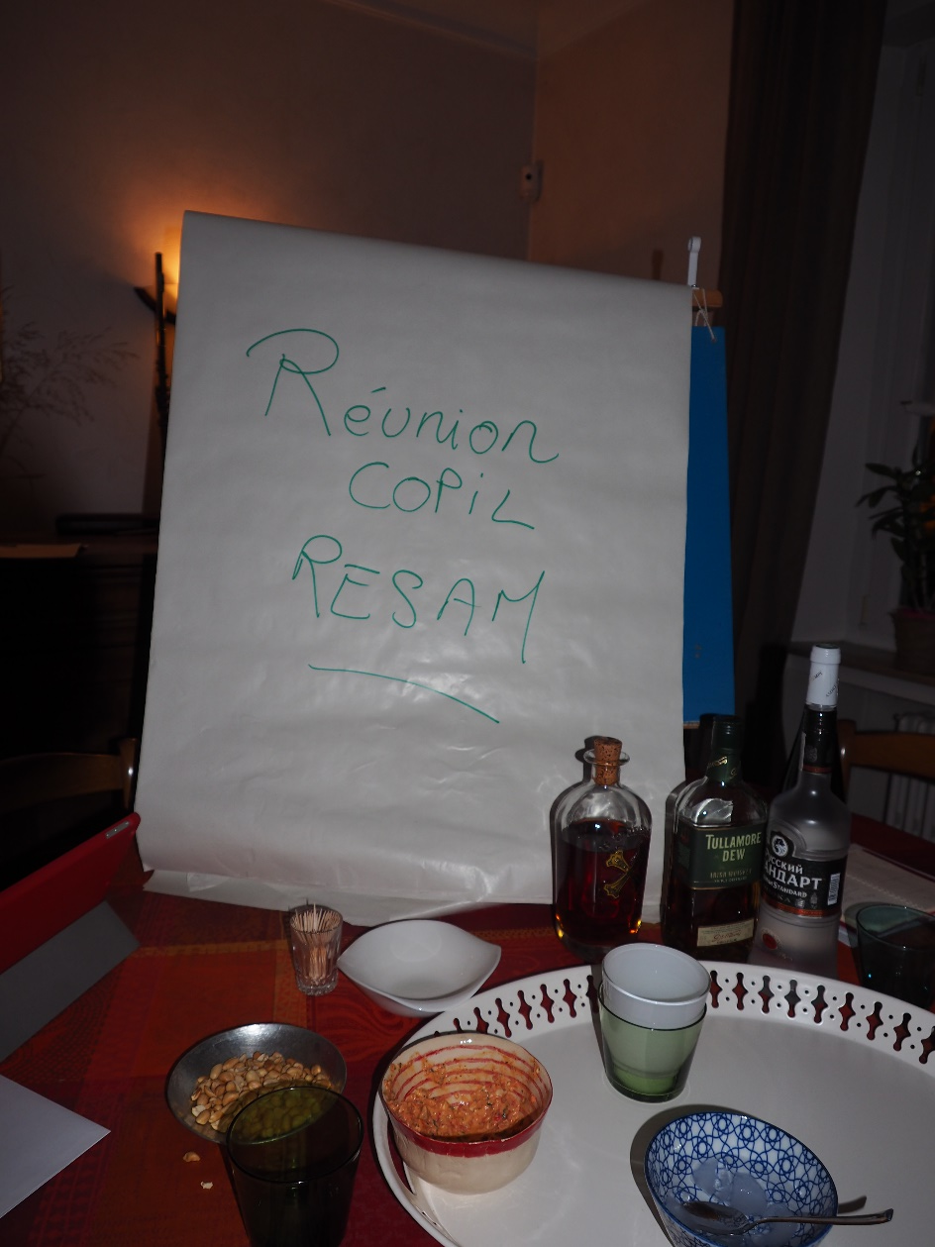
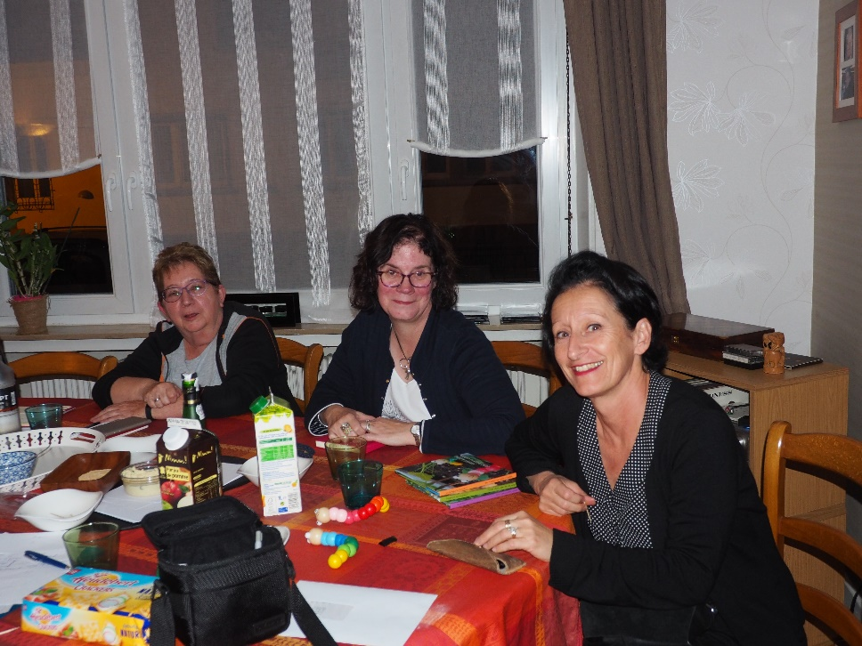
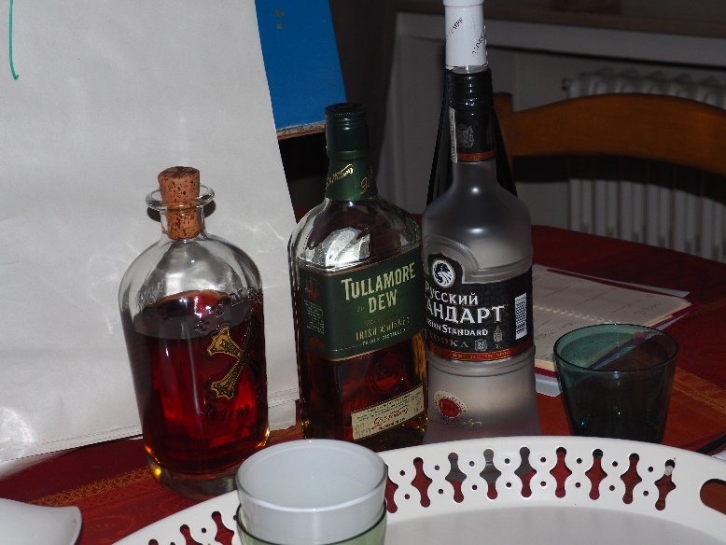
Un pilotage collectif

Slide 8
COMMUNICATION DES ASSOCIATIONS PARTICIPANTES DU RESEAU

Slide 9
RESAM- septembre 2018
Points de préoccupations | Initiatives et actions nouvelles
Manque de fréquentation de l’Accueil femmes dans le quartier Outre-Seille Chaque jeudi de 14h à 17h et le premier dimanche du mois. | Ouverture d’un jardin partagé de femmes à Borny, Ouverture d’un atelier « échange de savoirs » pour les femmes à Montigny Projet d’une action de soutien scolaire et échange de paroles entre enfants de migrants et immigrés.

Slide 10
RESAM- septembre 2018
Points de préoccupations | Initiatives et actions nouvelles
Lutter contre les discours de haine | Participation à la fabrique de l’Egalité le 16 et 17 novembre aux Récollets, Animation du débat lors de la projection du film « Loving » le 19 novembre au Klub à 19h30.

Slide 11
RESAM- septembre 2018
Points de préoccupations | Initiatives et actions nouvelles
Afflux des demande en termes de cours de français ( arrêt momentané d’inscriptions jusqu’au 15 novembre). Manque de locaux adaptés | Participation à la fabrique de l’Egalité le 16 et 17 novembre aux Récollets, Animation du débat lors de la projection du film « Loving » le 19 novembre au Klub à 19h30.
Constat de l’insuffisance ou l’inadéquation des propositions institutionnelles en la matière ( OFII, GRETA, Fac de lettres, Atout Clé).

Slide 12
RESAM- septembre 2018
Points de préoccupations | Initiatives et actions nouvelles
Rechercher de nouveaux locaux pour l’accueil de jour Jean Rodhain qui ne répond plus aux normes en vigueur. (accessibilité, sécurité, hygiène alimentaire). Une énergie folle, un DLA en cours, mais pas de points d’avancée… Accompagnement des équipes de bénévoles vers une nouvelle manière de proposer aide et assistance. | Répartition progressive par secteurs des accueils conduits Rue de la Chèvre : trois secteurs en action à ce jour ( 35 rue des allemands, Woippy et Montigny) et 4 à développer ( Borny, Ars sur Moselle en 2019 puis Sablons et Bellecroix en 2020).
La situation des mineurs isolés sur Bar le Duc

Slide 13
RESAM- septembre 2018
Points de préoccupations | Initiatives et actions nouvelles
Aide alimentaire Migrants | Projet PROXIDON : plate forme de dons alimentaires en provenance de petits commerces.

Slide 14
RESAM- septembre 2018
Points de préoccupations | Initiatives et actions nouvelles
Maintenir l’ouverture quotidienne du Vestiaire Saint Martin Ouvrir la structure Caribout’chou aussi souvent que le vestiaire saint Martin | Développer de nouvelles structures dans le département en fonction des besoins ( accueil mère-enfant, vestiaire…) et du recrutement possible de bénévoles Remplacement des braderies bisannuelles par une ouverture à tous 10 samedis dans l’année. Marche organisée le dimanche 18 novembre dans le cadre de la journée des pauvres.

Slide 15
RESAM- septembre 2018
Points de préoccupations | Initiatives et actions nouvelles
Renforcer l’équipe dans toutes ses composantes : management, accompagnement, logement. Renforcer le parc de logements tant en version traditionnelle du Mandat de Gestion que pour la mise en forme de contrats de location/sous-location. | 6 logements achetés à Thionville, mis progressivement en location, 3 logements achetés à Longwy, Entrée de Habitat et Humanisme dans le dispositif de locations/sous-location de la DDCS 57, Recherche de 12 à à 20 logements essentiellement sur le sillon de Metz Moselle Expo photo dans le cadre de « l’heure solidaire » le 29 octobre dans nos locaux à Metz
 | Bienvenue à Laure SUGLEY !

Slide 16
RESAM- septembre 2018
Points de préoccupations | Initiatives et actions nouvelles
Des effectifs bénévoles restreints | Démarrage d’un espace-livres à Woippy Saint-Eloy et à la MJC Boileau-Prégénie.

Slide 17
RESAM- septembre 2018
Points de préoccupations | Initiatives et actions nouvelles
-Manque de bénévoles cet été pour face aux pics de demandes (148 dossiers sur 216 traités par 4 personnes en août), -Fin du contrat de sous-traitance OFFI/AIEM en décembre 18, -Inquiétude devant la réorganisation des SPADA Grand-Est. Perte d’1/4 du Budget du Casam, -Application de la loi Asile-Immigration : impossibilité de recours pour les déboutés de l'asile, en provenance de pays surs, même s'il est contestable par la Charte des Droits Fondamentaux de l'Union Européenne, -Incertitudes sur les politiques de la ville et de l'état sur la prise en charge de l'urgence humanitaire (mise à l'abri, hébergement .. .) des migrants primo-arrivants. | Préparation 30ème anniversaire, pour augmenter notre visibilité, sensibiliser nos concitoyens sur nos besoins en bénévoles pour répondre aux besoins des migrants (aide administrative et apprentissage de la langue). Recherche d'une permanence d'accueil sur Moselle-Est.

Slide 18
RESAM- septembre 2018
Points de préoccupations | Initiatives et actions nouvelles
Trouver des intervenants FLE-FLI Des besoins en formation et une recherche de modes de mutualisation possibles avec d’autres associations | Initiation musicale à destination de publics en situation de précarité, Projet en gestation : lutte contre la fracture numérique.

Slide 19
RESAM- septembre 2018
Points de préoccupations | Initiatives et actions nouvelles
La situation de personnes arrivant au bout de leur titre de séjour, ayant travaillé en France et/ou travaillant encore : risque de rupture du contrat de travail, et perspective de rupture du titre de séjour. Accueil de familles déboutés du droit d’asile. | La banalisation de l’usage de la vidéo-surveillance : conférence de Laurent Muchielli à l’IRTS le 20 novembre. Réformes de la justice, loi asile-immigration et audiences vidéos : réunion débat animé le 15 novembre à la Grange aux Bois par Xavier Jochum. Construction en cours d’une proposition de formation avec le GISTI (janvier-février) sur ce qu’à changé la loi Asile-Immigration.

Slide 20
RESAM- septembre 2018
Points de préoccupations | Initiatives et actions nouvelles
La sortie du parcours Welcome et les contre-messages possibles portés par l’absence de solution. La nécessité continue d’étendre le réseau d’accueillants. L’accès à l’emploi des personnes en demande d’asile : comment passer de la théorie à la pratique ? | L’intégration dans notre pratique d’accueil d’une Politique de Protection des Acteurs – PPA- Des anciens accueillis qui deviennent tuteurs Des expériences de réciprocité à l’occasion d’évènements conviviaux ou de séjour externe (Vercors, Taizé)

Slide 21
RESAM- septembre 2018
Points de préoccupations | Initiatives et actions nouvelles
Les personnes sans-abri sur Metz | Rendre effectif le programme logement d’abord.

Slide 22
RESAM- septembre 2018
Points de préoccupations | Initiatives et actions nouvelles
Difficultés d'accès aux soins de proximité pour tous / projet de plateforme toujours en cours de discussion, crainte d'un recul Pas d'organisation (ou manque de visibilité) du parcours santé des migrants / alors que vient de paraitre une circulaire ministérielle sur le sujet - Situation plus que tendue sur l'hébergement d'urgence / questionnement sur le CAES de Poncelet / initiatives de citoyens ou de collectifs qui pallient les carences de l'Etat | - Clinique mobile + maraude / jeudi après-midi, parvis de la gare, en lien avec l'équipe rue de l'AIEM - Clinique mobile sur les lieux de vie des demandeurs d'asile / pour l'instant maison de la Patinoire / en cours d'évolution
 | Bienvenue à Catherine ONOBELE !

Slide 23
RESAM- septembre 2018
Points de préoccupations | Initiatives et actions nouvelles
Constat d'une augmentation des arrivées avec des périples complexes, et toujours une difficulté à être informés de ces arrivées. Réaffirmation du besoin d'un protocole entre assos et entre assos et institutionnels | Formalisation de notre aide à l'installation sous forme d'une bourse passerelle pour 2019, facteur d'accès à l'autonomie.

Slide 24
PROJETS COMMUNS ET URGENCES LOCALES…et sollicitations du Réseau

Slide 25
Projets communs : - la plate-forme d’accès aux soins - L’étude sur les transports Urgences locales : - Devenir de la petite maison de la patinoire et positionnement des associations du réseau, - Hébergement d’urgence et initiative citoyenne / « Urgence une nuit à l’abri ». Quid de notre rôle de plaidoyer au niveau local en relation avec les personnes sans-abri ?

Slide 26
Proposition RESAM : trois groupes de travail 1) Préparation d’une tribune de presse dans un journal national 2) Groupe de travail temporaire autour de la réquisition citoyenne 3) Rencontre individuelle de députés concernant la part de budget de l’Etat affectée à l’hébergement d’urgence ?

Slide 27
PRISES DE DATES GROUPES DE TRAVAIL Groupe hébergement-Logement : le lundi 22 octobre à 14 heures à la FAP, 7 rue Clérisseau à Metz. Groupe apprentissage du Français :

Slide 28
MERCI de votre participation !

